Slide 1
Use Scenario
쓰레기 사진 미보유

Slide 2
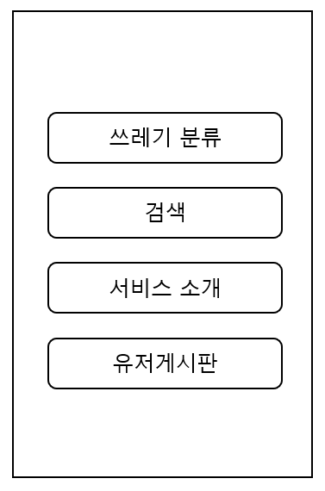
1. 쓰레기를 분류하기 위해 애플리케이션을 실행한다.

Slide 3
2. Home 화면에서 여러 기능 중 쓰레기 분류를 클릭한다.
클릭

Slide 4
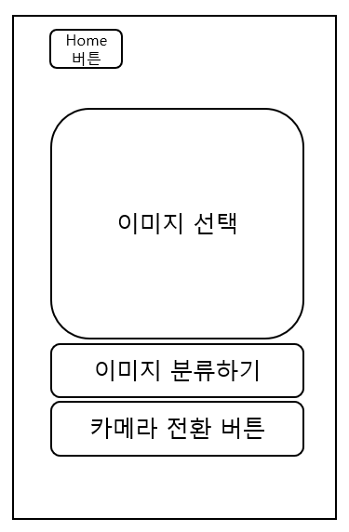
3. 쓰레기 사진을 갖고 있지 않아 카메라 전환 버튼을 누른다.
클릭

Slide 5
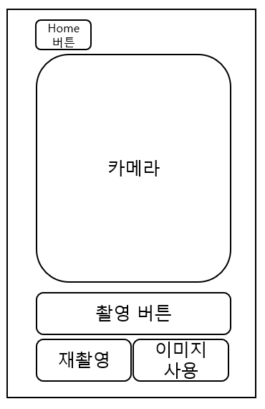
4. 카메라가 작동하고 촬영 버튼을 클릭함으로 쓰레기 사진이 촬영된다.
촬영 화면
클릭

Slide 6
5. 쓰레기가 제대로 촬영되지 않아 재촬영 버튼을 클릭하여 다시 카메라가 작동한다.
촬영 화면
클릭

Slide 7
6. 4번 반복 후 쓰레기가 제대로 촬영되었기 때문에 이미지사용 버튼을 클릭한다.
촬영 화면
클릭

Slide 8
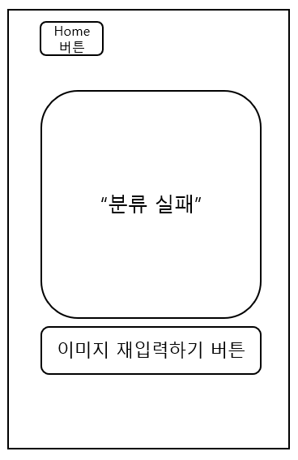
7. 분류를 실패하여 이미지 재입력 버튼을 클릭하여 3,4,6번을 반복한다.
클릭

Slide 9
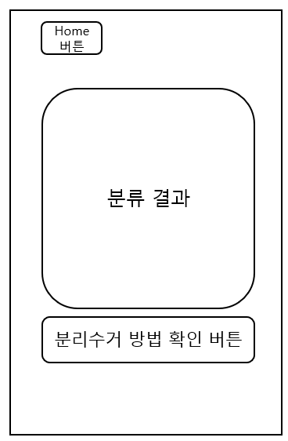
8. 분류를 성공하여 어떤 종류의 쓰레기들이 있는지 나타난다.

Slide 10
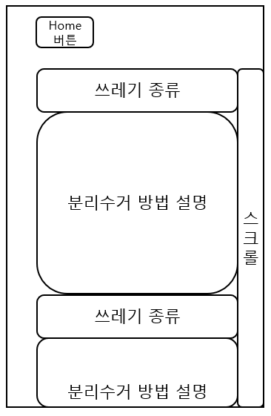
9. 분리수거 방법 확인 버튼을 클릭하여 분리수거 방법이 나타난다. 쓰레기 종류가 여러개이기 때문에 쓰레기 종류랑 분리수거 방법이 차례로 나타난다.
클릭

Slide 11
10. 애플리케이션에서 설명하는 방법으로 분리수거를 한다.

Slide 12
** 쓰레기 사진을 보유할 경우 3번에서 카메라 전환 버튼이 아닌 이미지 선택을 클릭하여 갤러리에 있는 사진을 사용할 수 있다. 이 경우 4,5,6번이 생략된다.

Slide 13
Use Scenario
검색 기능 사용

Slide 14
1. 쓰레기를 분류하기 위해 애플리케이션을 실행한다.

Slide 15
2. Home 화면에서 여러 기능 중 검색을 클릭한다.
클릭

Slide 16
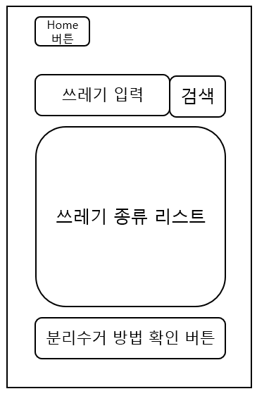
3. 갖고 있는 쓰레기를 입력하고 검색 버튼을 클릭한다. ex) 패트병, 박스
클릭

Slide 17
4. 검색 버튼을 누를 시 입력한 쓰레기의 종류 리스트가 출력된다. ex) ‘병’ 검색 시 쓰레기 종류 리스트로 유리병, PET병 등 병 종류의 쓰레기 모두 나온다. ‘유리병’ 검색 시 유리병 만 나온다.
병
유리병
유리병
PET 병
.
.
.
1. 유리병

Slide 18
5. 출력된 리스트 중 갖고 있는 쓰레기 종류가 클릭된 상태에서 분리수거 방법 확인 버튼을 클릭한다.
병
병
유리병
PET 병
.
.
.
클릭
유리병
PET 병
.
.
.
클릭

Slide 19
6. 화면에 출력된 분리수거 방법을 토대로 쓰레기 분리수거를 한다.

Slide 20
** 이 방법에 경우 한 번에 한 가지 분리 방법만 알 수 있다.

Slide 21
Use Scenario
유저 게시판 댓글 쓰기

Slide 22
1. Home 화면에서 유저게시판 버튼을 클릭한다.
클릭

Slide 23
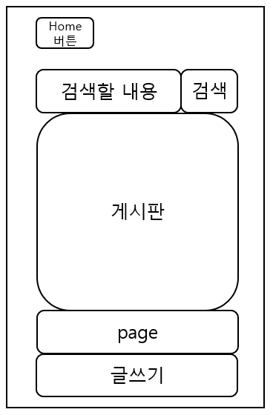
2. 게시글 중 댓글을 쓰고 싶은 글을 클릭한다. (검색 기능을 통해 검색해서 게시글을 찾을 수 있다.)
클릭

Slide 24
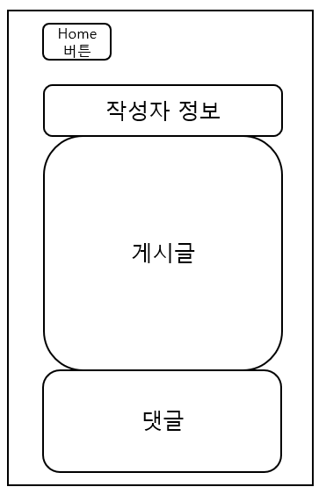
3. 게시글을 읽어보고 댓글을 입력한다.

Slide 25
Use Scenario
유저 게시판 글 쓰기

Slide 26
1. Home 화면에서 유저게시판 버튼을 클릭한다.
클릭

Slide 27
2. 글쓰기 버튼을 클릭한다.
클릭

Slide 28
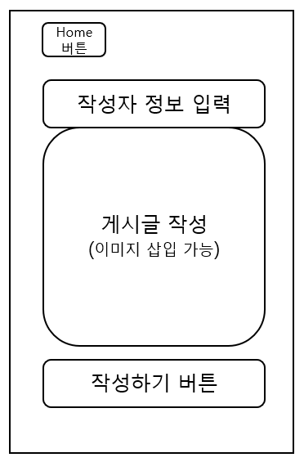
3. 작성자 정보를 입력한다.
입력

Slide 29
4. 게시글을 작성한다. (이미지 파일도 올리고 싶을 경우 이미지 삽입도 가능하다.)
홍길동 …
입력

Slide 30
5. 작성하기 버튼을 클릭하면 유저게시판에 게시글이 등록된다.
홍길동 …
제목 : xxx
…...
1. xxx | 홍길동| 2023.01.01
.
.
.
.
.
.
클릭

